Slide 1
ансамбли моделей
Бэггинг, бустинг, стекинг

Slide 2
Ансамбли моделей
В машинном обучении под ансамблем моделей понимают комбинацию нескольких алгоритмов обучения, которые, работая вместе, позволяют построить модель более эффективную и точную, чем любая из моделей, построенная с помощью отдельного алгоритма. Модель, построенную на основе ансамбля, часто называют «метамоделью»

Slide 3
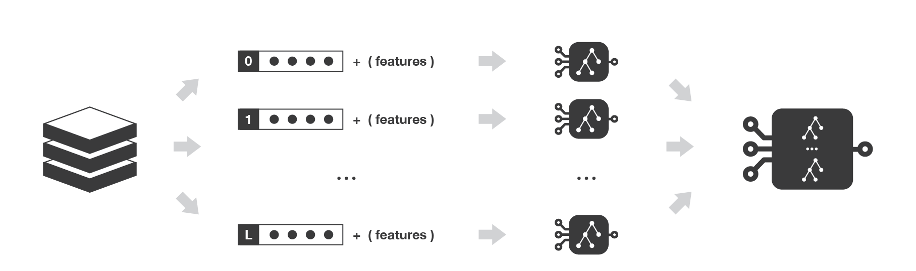
Бэггинг. Объединение в ансамбль
Обучение одной модели на разных подвыборках и разных подмножествах признаков
Усреднение прогнозов в задаче регрессии или мажоритарное голосование в задаче классификации
Начальный датасет
Бутстреп выборки+ отбор признаков

Slide 4
Бэггинг
Бэггинг (от англ. bootstrap aggregation) - ансамбль моделей одного вида, обучающихся параллельно и независимо друг от друга, на различных случайных выборках одного и того же обучающего множества.
Бэггинг позволяет снизить процент ошибки классификации в случае, когда высока дисперсия ошибки базового метода. Эффективность бэггинга достигается благодаря тому, что базовые алгоритмы, обученные по различным подвыборкам, получаются достаточно различными, и их ошибки взаимно компенсируются при голосовании, а также за счёт того, что объекты-выбросы могут не попадать в некоторые обучающие подвыборки.

Slide 5
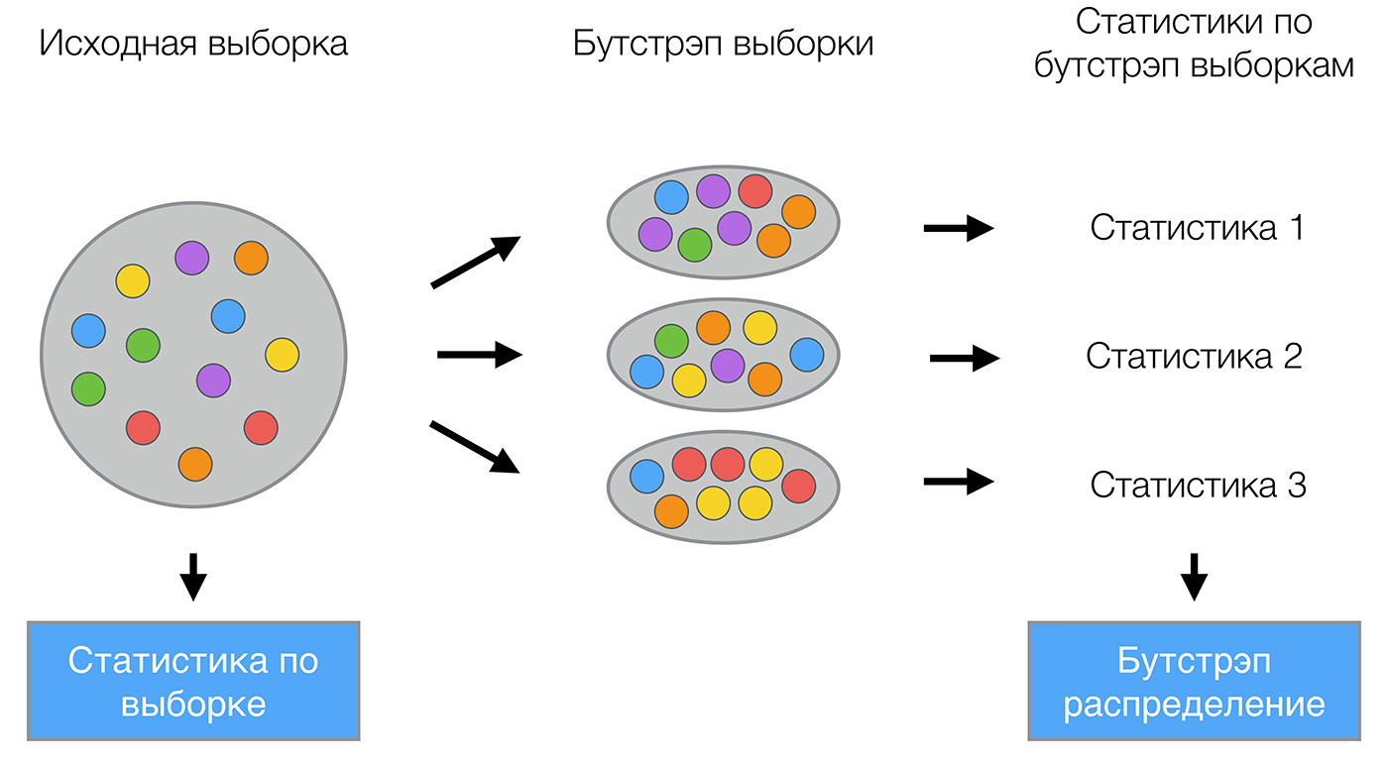
Бэггинг. Построение бутстрап-выборок (случайных подвыборок с повторением)

Slide 6
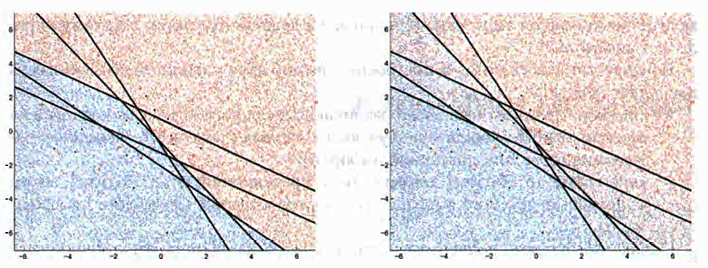
Бэггинг линейных классификаторов

Slide 7
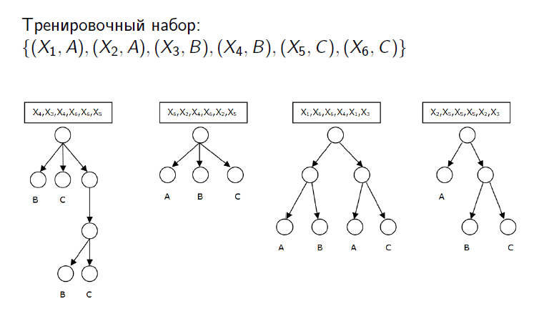
Случайный лес (Random forest)
Случайный лес — алгоритм машинного обучения, заключающийся в использовании ансамбля деревьев решений, типичный пример бэггинга.

Slide 8
Обучение случайного леса
Пусть обучающая выборка состоит из N примеров, размерность пространства признаков равна M, и задан параметр m (в задачах классификации обычно m ≈ $\sqrt{\text{M}}$.
Все деревья комитета строятся независимо друг от друга по следующей процедуре:
Сгенерируем случайную подвыборку с повторением размером N из обучающей выборки. (Таким образом, некоторые примеры попадут в неё несколько раз, а в среднем $N{\left(1−\frac{1}{N}\right)}^{N},$ т.е. примерно N/e примеров не войдут в неё вообще)
Построим дерево, классифицирующее примеры данной подвыборки, причём в ходе создания очередного узла дерева будем выбирать признак, на основе которого производится разбиение, не из всех M признаков, а лишь из m случайно выбранных.
Дерево строится до полного исчерпания подвыборки и не подвергается процедуре отсечения.
Классификация объектов проводится путём голосования: каждое дерево комитета относит классифицируемый объект к одному из классов, и побеждает класс, за который проголосовало наибольшее число деревьев.
Оптимальное число деревьев (n_estimators) подбирается таким образом, чтобы минимизировать ошибку классификатора на валидационной выборке.

Slide 9
Достоинства и недостатки случайного леса
Достоинства:
Способность эффективно обрабатывать данные с большим числом признаков и классов.
Нечувствительность к масштабированию значений признаков.
Одинаково хорошо обрабатываются как непрерывные, так и дискретные признаки. Существуют методы построения деревьев по данным с пропущенными значениями признаков.
Существуют методы оценивания значимости отдельных признаков в модели.
Высокая параллелизуемость и масштабируемость.
Недостатки:
Меньшая интерпретируемость по сравнению с отдельными деревьями.

Slide 10
Бустинг
Бустинг (англ. boosting — улучшение, усиление) — это процедура последовательного направленного построения ансамбля моделей машинного обучения, когда каждый следующий алгоритм стремится компенсировать ошибки предыдущих алгоритмов. Изначально понятие бустинга возникло в связи с вопросом: возможно ли, имея множество относительно слабых (незначительно отличающихся от случайных) и простых моделей, построить сильную модель?

Slide 11
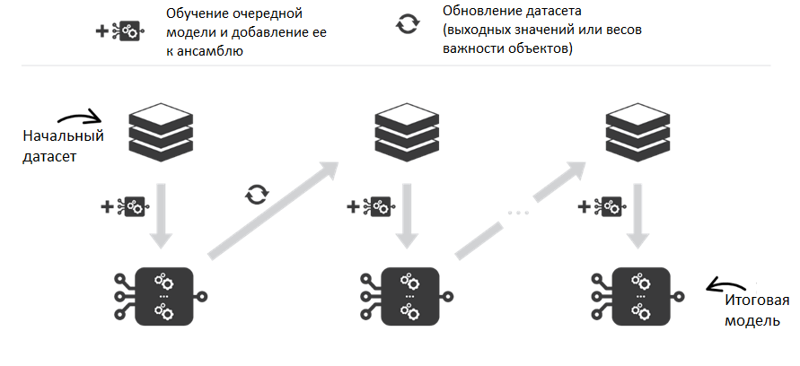
Бустинг. Объединение в ансамбль

Slide 12
Пример работы Adaboost для ансамбля из трех простых деревьев (пней)

Slide 13
Пример работы Adaboost (итоговый классификатор)

Slide 14
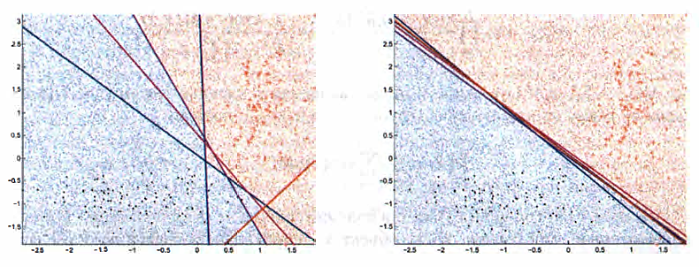
Сравнение результатов бустинга для слабых и сильных моделей

Slide 15
Градиентный бустинг
Градиентный бустинг - класс алгоритмов, представляющих бустинг как процесс градиентного спуска. В основе алгоритма лежит последовательное уточнение функции, представляющей собой линейную комбинацию базовых классификаторов, с тем чтобы минимизировать дифференцируемую функцию потерь. Градиентный бустинг - это один из самых универсальных и сильных методов машинного обучения, известных на сегодняшний день. В частности, на градиентном бустинге над деревьями решений основан алгоритм ранжирования выдачи компании Яндекс.

Slide 16
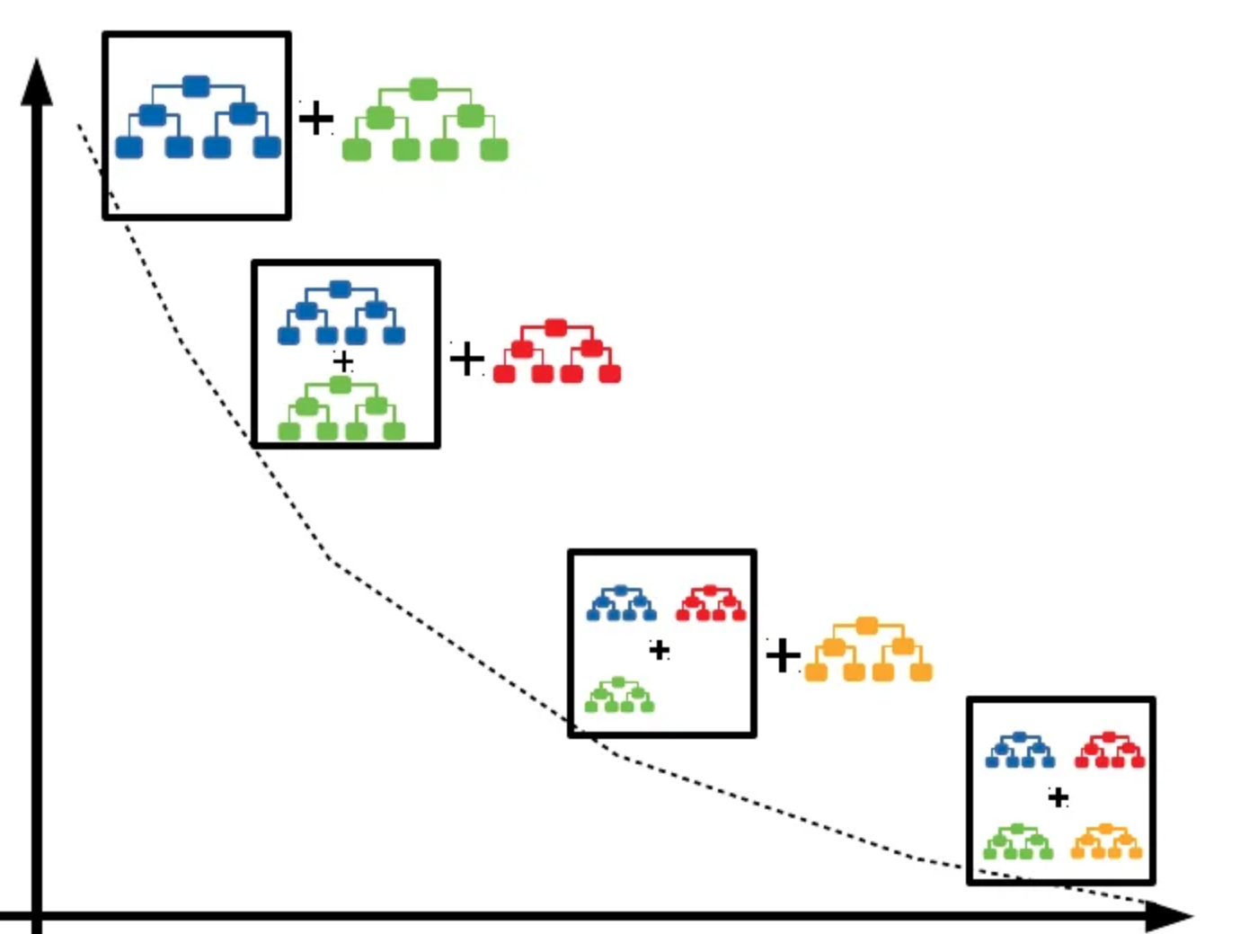
Градиентный бустинг над решаюшими деревьями

Slide 17
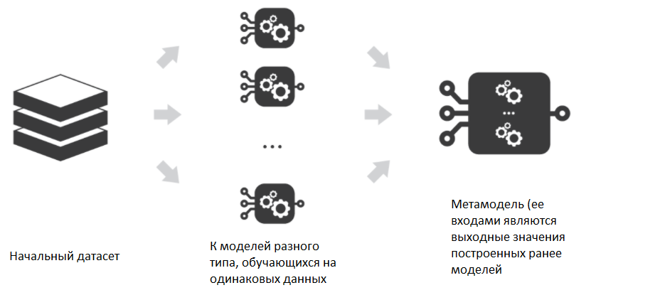
Стекинг. Объединение в ансамбль

Slide 18
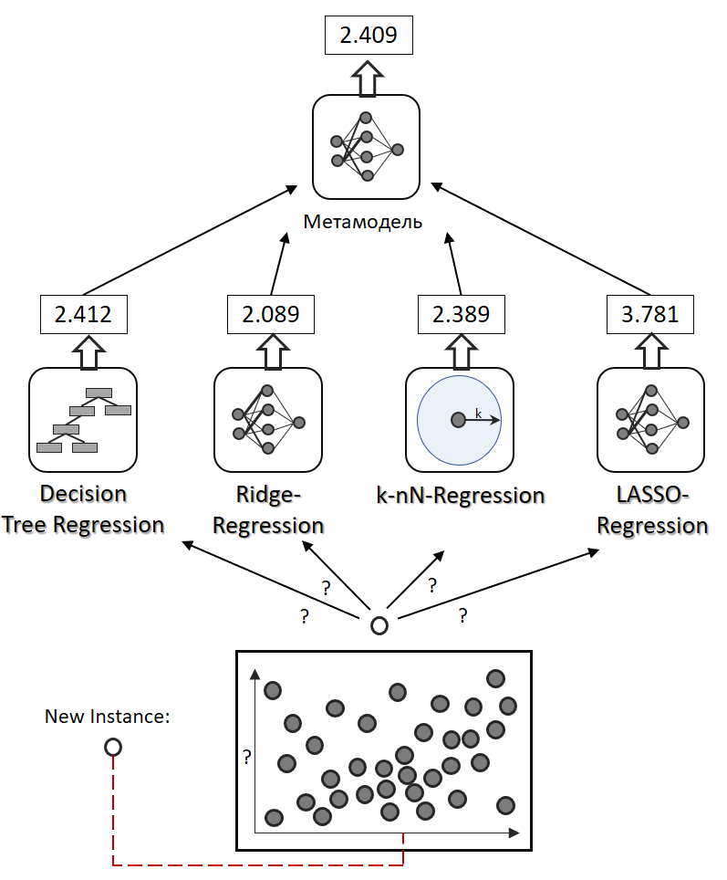
Стекинг
Идея стекинга состоит в том, чтобы обучить нескольких разных слабых моделей и объединить их, обучив метамодель для получения прогнозов, основанных на предсказаниях, возвращаемых этими слабыми моделями.
Основные отличия стекинга от предыдущих ансамблей состоят в следующем:
1. Он может использовать алгоритмы разного типа, а не только из какого-то фиксированного семейства. Например, в качестве базовых алгоритмов могут выступать метод ближайших соседей и линейная регрессия
2. Результаты базовых алгоритмов объединяются в один с помощью обучаемой мета-модели, а не с помощью какого-либо обычного способа агрегации (суммирования или усреднения)

